Slide 1
10R & Marblehead Class World Championship 2018 Biblis

Slide 2
Participation
Wir haben über alles 105 Teilnehmer aus 15 Nationen
Australien, Österreich, Belgien, Frankreich, Deutschland, Italien, Niederlande, Neuseeland, Portugal, Russland, Schweden, Schweiz, England, Ukraine, Weißrussland
Marblehead 82 Teilnehmer
Ten Rater 55 Teilnehmer

Slide 3
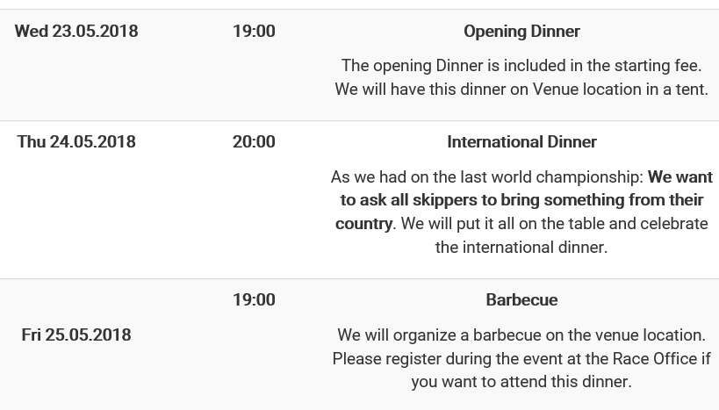
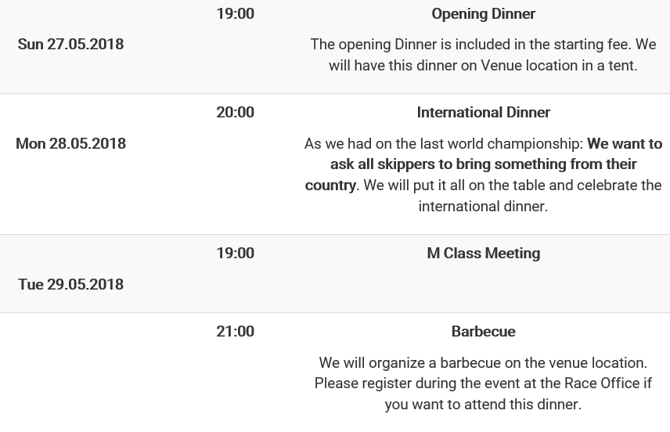
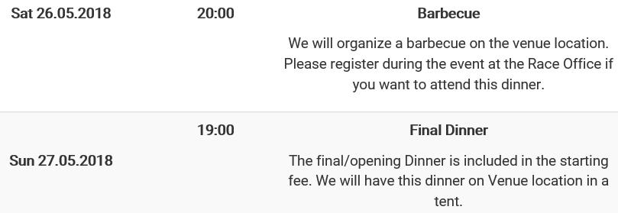
Social Events

Slide 4
Organisation
Head of Organization Henning Faas
Technical Committee Nigel Winkley
On Site Management Ralf Kratz
Beachmaster Jürgen Eiermann
Measurer Ingo Jung
Measurer Volker Schwarz
Measurer Gerhard Schmitt
On Water Management Walter Luitz
On Water Management Helmut Tiedemann
Overnight Security Walter Luitz
Social Committee Andrea Hölscher
Social Committee Rainer Blüm
Marketing and Publicity Ulli Falkenstein
Video Camera Darius Faas
Video Interview Cindy Andrews
Quadrocopter Andy Finger
Photographer Alessia Cargnani

Slide 5
Organisation
Head of Organisation Henning Faas
Race Officer Pierre Gonnet
Jury Vic de Smedt
Jury Thomy Blatter
Jury Elizabeth Procter
Jury Guido Piessens
Jury Reinhard Fuhr
Jury Rüdiger Schuchardt
Deputy Race Officer Marco Colombo
Deputy Race Officer Nigel Winkley
Jury Chairman Patrick Vilain
Race Office Dieter Junker
Front Office Andrea Horn
Front Office Pekie Faas
Transfer / Audio Timo Horn
Result Andi Finger

Slide 6
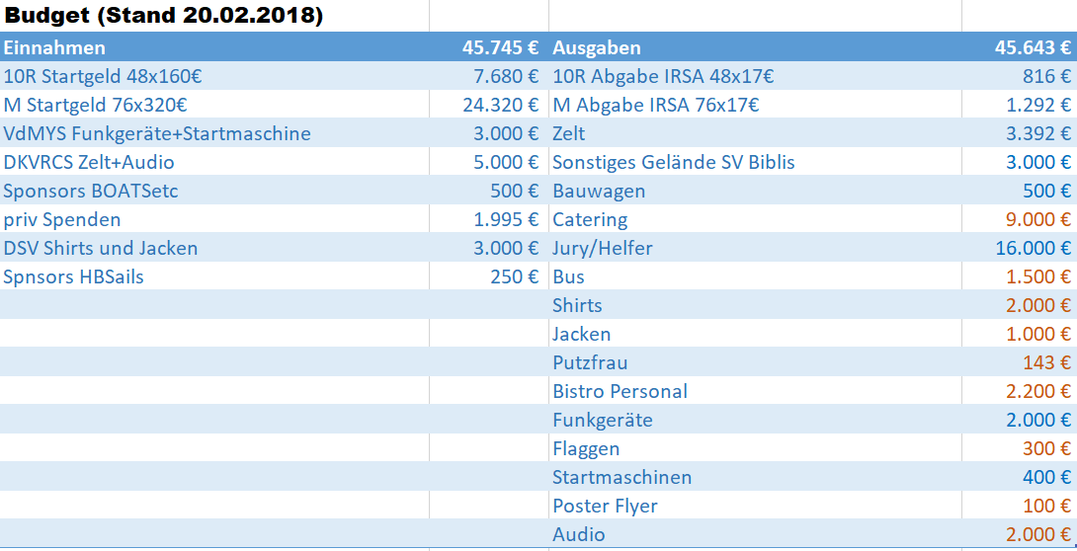
Budget erste grobe Abschätzung
Einnahmen: € 42.000
Startgelder: € 30.000 10R: 48 x € 150 = € 7.200 M: 76 x € 300 = € 22.800
DSV Zuschuss: € 4.000
DKVRCS : € 5.000
VdMYS: € 3.000
HSEV = ?
Sponsoren = ?
Ausgaben: € 30.000
Zelt ca.: € 5.000
Container € 1.000
Catering € 9.000
Umpire / Jury € 8.000 (Reisekosten, Kost und Logis)
Helfer € 5.000 (Kost und Logis)
Beschallung € 2.000
Ersthelfer
Preise / Giveaways

Slide 7
Thank you

